Slide 1


쇼핑몰 프로젝트
(롯데) 기업맞춤형 프로젝트 기반
백엔드 자바, 스피링 웹 SW 개발자 양성 과정 3팀

Slide 2
프로젝트 개요
주제 : 롯데e-커머스 LOTTE ON 쇼핑몰 개발
기간 : 2024.04.16 ~ 2024.05.17 (20일, 160시간)
내용 :
오픈 마켓 기반 커머스
MVC 설계
목표 :
쇼핑몰의 기본 기능 개발
실제 업무와 유사한 환경에서 설계 및 구현

Slide 3
주요기능
BO(Back-Office)
FO(Front-Office)
사용자
사용자 화면 개발
판매자
판매자 화면 개발
사용자
회원가입, 로그인, 아이디찾기/비밀번호 찾기/ 비밀번호 재설정 등 사용자 프론트 엔드 화면 구현에 필요한 API 구축
판매자
상품관리, 배송 현황 관리, 리뷰관리, QnA관리(QnA답변, QnA조회) 환불 내역 관리(취소 상세 내역, 환불 상세 내역) 등 판매자 프론트 엔드 화면 구현에 필요한 API 구축

Slide 4




TEAM 3
상품
메인 페이지
배포 (CI/CD)
발표
고객센터
상품 검색
포인트 관리
주문 목록
회원
마이페이지
약관
관리자
회사 소개
나의 찜
PPT 작성
김선광 (팀장)
김광은
남가희
최이진

Slide 5
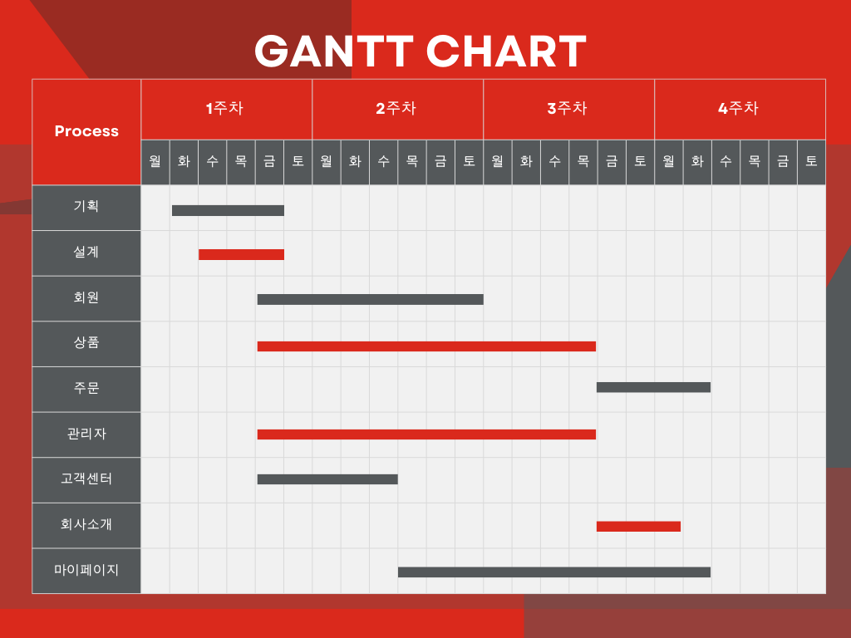

Slide 6
Technology Stack
Framework
Language
DBMS
Spring Boot
Java 17
HTML5
CSS3
Javascript
MySQL

Slide 7
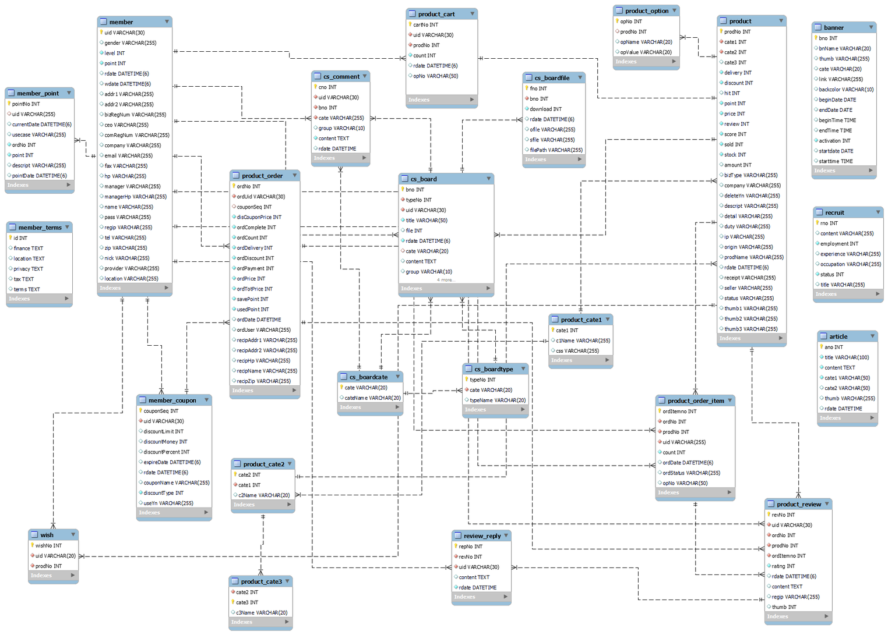
ERD

Slide 8

프로젝트 시연

Slide 9
질문 시간입니다.

Slide 10
감사합니다!

